Slide 1

Pilates y Salud Mental
Dra. Valentina Naranjo Lobo
Neuróloga Infantil
Universidad de Chile
Agosto 2023

Slide 2

INTRODUCCIÓN
“Caminar es la mejor medicina del hombre” – Hipócrates (460-377 B.C.).
Los efectos preventivos y terapéuticos de la actividad física y el ejercicio han sido reconocidos ya desde la antigua Grecia.
En las últimas décadas, se ha acumulado evidencia creciente de los beneficios de la actividad física y el ejercicio en la prevención y tratamiento de distintas patologías de la esfera psiquiátrica.
Schuch FB, Vancampfort D. Physical activity, exercise, and mental disorders: it is time to move on. Trends Psychiatry Psychother. 2021 Jul-Sep;43(3):177-184. doi: 10.47626/2237-6089-2021-0237.
Notes:
Definiciones:
-Actividad física: Cualquier movimiento corporal producido por la musculatura esquelética que resulta en un gasto de energía.
-Ejercicio: Tipo de actividad física que se caracteriza por ser panificado, estructurado y repetitivo; y que tiene por objetivo, mejorar o mantener la capacidad física del individuo.

Slide 3

EPIDEMIOLOGÍA
La prevalencia ajustastada por edad de los Trastornos de Salud Mental es de 12,262 casos por 100.000 habitantes a nivel mundial.
Los Trastornos Depresivos y Trastornos Ansiosos son los más frecuentes en la población general.
La Esquizofrenia y los Trastornos de la Conducta Alimentaria son los menos frecuentes.
Los Trastornos Depresivos, los Trastornos de Ansiedad y los Trastornos de la Conducta Alimentaria son más frecuentes en mujeres que en hombres.
Por su parte, el Trastrono de Déficit Atencional y EL Trastorno del Espectro Autista son más frecuentes en hombres que en mujeres.
GBD 2019 Mental Disorders Collaborators. Global, regional, and national burden of 12 mental disorders in 204 countries and territories, 1990-2019: a systematic analysis for the Global Burden of Disease Study 2019. Lancet Psychiatry. 2022 Feb;9(2):137-150. doi: 10.1016/S2215-0366(21)00395-3.

Slide 4
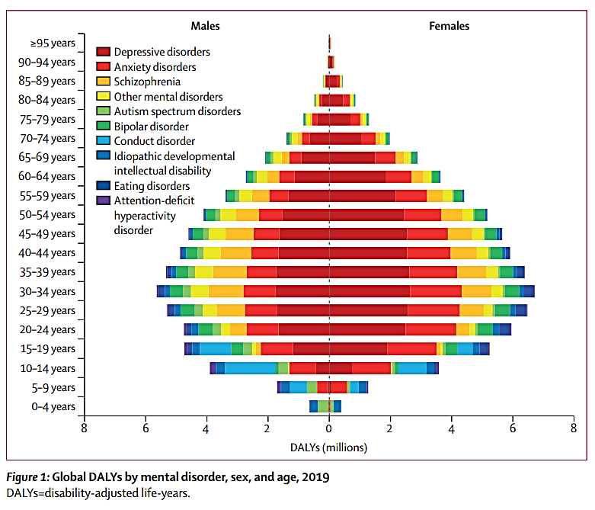
EPIDEMIOLOGÍA
Los Trastornos de Salud Mental se asocian una alta carga de enferemedad.
  Años de vida ajustados por discapacidad (AVISA) de los Trastornos de Salud Mental (estandarizados por edad) = 1.566,2 años por cada 100.000 habitantes.
Esto representa un 4.9% del total de AVISA.
  7mo lugar considerando enfermedades de todos los ámbitos y no solo de salud mental.
Los trastornos depresivos dan cuenta de la mayor proporción de AVISA asociados a salud mental, seguidos por los Trastornos Ansiosos y la Esquizofrenia.
GBD 2019 Mental Disorders Collaborators. Global, regional, and national burden of 12 mental disorders in 204 countries and territories, 1990-2019: a systematic analysis for the Global Burden of Disease Study 2019. Lancet Psychiatry. 2022 Feb;9(2):137-150. doi: 10.1016/S2215-0366(21)00395-3.
Notes:
Años de vida ajustados por discapacidad (DAYLYs en inglés o AVISA en español) ): Es una medida de carga de la enfermedad global, expresado como el número de años perdidos debido a enfermedad, discapacidad o muerte prematura.
Estudio de carga de enfermedades:
La evaluación del estado de salud de las poblaciones se ha basado tradicionalmente en el uso de indicadores simples de muerte, tales como las tasas de mortalidad general, mortalidad infantil; y de enfermedad, como la incidencia, prevalencia y letalidad. Las limitaciones de estos indicadores en la medición de los fenómenos salud-enfermedad, así como la focalización en sólo uno de los aspectos, la enfermedad, han determinado la necesidad de desarrollar indicadores para medir otros aspectos del estado de salud, como el estado funcional y la calidad de la vida.
Asimismo, la existencia de múltiples indicadores que se expresan en riesgos de morir y de enfermar, hace difícil la tarea de comparar y priorizar problemas, por lo que se ha hecho indispensable contar con un indicador que permita tomar decisiones en políticas públicas.
Los Años de Vida Ajustados por Discapacidad es un indicador compuesto, que utiliza indicadores epidemiológicos, como mortalidad y morbilidad, combinando el número de años de vida perdidos por muerte prematura (componente de mortalidad) y los años de vida vividos con discapacidad (componente calidad de vida).
A través de los AVISA se mide la pérdida de salud que se produce a raíz de la enfermedad, discapacidad o muerte, expresada en una unidad de medida común a estos tres estados: el tiempo (años). Esta característica permite identificar los problemas de salud prioritarios, a través de un indicador sintético que cuantifica el impacto de cada una de estas condiciones.

Slide 5

GENERALIDADES
Los individuos con enfermedades psiquiátricas graves (Trastorno afectivo bipolar, Esquizofrenia y Depresión Mayor) tienden a ser más sedentarios y a realizar menor actividad física moderada-intensa que sus pares de la misma edad y género.
Tienen, además, menor probabilidad de cumplir con los niveles recomendados de actividad física.
La menor actividad física y el menor cumplimiento de las recomendaciones semanales de actividad física en estos pacientes, estaría asociada a los siguientes factores:
  Género masculino
  Soltería
  Desempleo
  Menor nivel educacional
  > IMC
  > duración de la enfermedad
  Uso de antidepresivos y antipsicóticos
  Menor capacidad cardio-respiratoria.
  Diagnóstico de Esquizofrenia
Vancampfort, D, et al. Sedentary behavior and physical activity levels in people with schizophrenia, bipolar disorder and major depressive disorder: a global systematic review and meta-analysis. World Psychiatry. 2017 Oct;16(3):308-315. doi: 10.1002/wps.20458.
Notes:
IMC: Índice de masa corporal
Actividad física recomendada por la OMS: 150 min semanales de act física moderada o 75-150 min semanales de act física vigorosa.

Slide 6
Efectos de la actividad física en LA prevención de patologías psiquiátricas
Se ha observado que aquellos individuos que realizan mayores niveles de actividad física tendrían menor riesgo de desarrollar depresión.
Schuch, F., et al, publicaron una revisión sistemática y metaanálisis en 2018:
  49 estudios de cohorte prospectivos
  N= 266,939 individuos (promedio de hombre: 47%)
  Años de seguimiento promedio: 7.4 años.
  Los individuos con altos niveles de actividad física tuvieron un 17% menos chance de desarrollar depresión que aquellos con bajos niveles de actividad física (AOR=0.83,95% IC=0.79,0.88, p=0.000; I2 =0.00).
  Los resultados fueron independientes de la edad y localización geográfica de los individuos.
  Realizar 150 minutos semanales de actividad física moderada a intensa sería un factor protector para desarrollar depresión.
Schuch, F, et al. Physical Activity and Incident Depression: A Meta-Analysis of Prospective Cohort Studies. Am J Psychiatry. 2018 Jul 1;175(7):631-648. doi: 10.1176/appi.ajp.2018.17111194.
Notes:
AOR: Adjusted Odds Ratio
IC: Intervalo de confianza

Slide 7
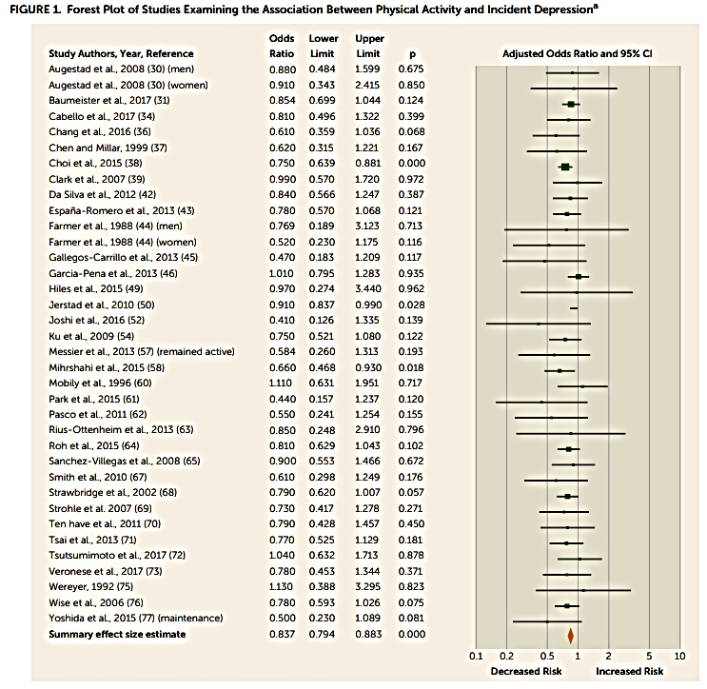
Schuch, F, et al. Physical Activity and Incident Depression: A Meta-Analysis of Prospective Cohort Studies. Am J Psychiatry. 2018 Jul 1;175(7):631-648. doi: 10.1176/appi.ajp.2018.17111194.

Slide 8
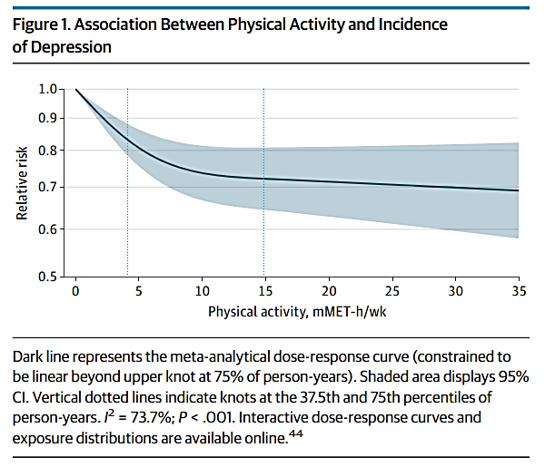
Efectos de la actividad física en LA prevención de patologías psiquiátricas
Pearce, M., et al, publicaron otra revisión sistemática y metaanálisis en 2022:
  15 estudios de cohorte prospectivos
  N= 191.130 individuos (64% mujeres)
  Los individuos que realizaron la actividad física mínima semanal recomendada por la OMS tuvieron un 25% menos de riesgo de desarrollar depresión (95% IC, 18%-32%).
  El 11.5% (95% IC, 7.7.%-15.4%) de los casos de depresión podrían haber sido prevenidos si todos los individuos participantes hubiesen realizado la actividad física mínima semanal recomendada por la OMS.
Pearce, M, et al. Association Between Physical Activity and Risk of Depression: A Systematic Review and Meta-analysis. JAMA Psychiatry. 2022 Jun 1;79(6):550-559. doi: 10.1001/jamapsychiatry.2022.0609.

Slide 9
Efectos de la actividad física en LAprevención de patologías psiquiátricas
La actividad física tendría además un efecto protector contra el estrés y la ansiedad.
Schuch, F,. et al, publicaron una revisión sistemática y metaanálisis en 2019:
  14 cohortes prospectivas.
  N= 75.831 individuos (Promedio hombres: 50.1%).
  Años de seguimiento promedio: 3.5 años.
  Los individuos con altos niveles de actividad física tuvieron menos chance de desarrollar ansiedad que aquellos con bajos niveles de actividad física (AOR=0.74,95% IC=0.62,0.88, p= 0.001; I2 =23.96)(OR 0.80,95% IC=0.69,0.92, p= 0.002; I2 =0.00).
  Los altos niveles de actividad disminuyeron el riesgo de desarrollar trastornos de ansiedad (AOR=0.62,95% IC=0.62,0.88).
    La actividad física mostró tener un efecto protector estadísticamente significativo tanto para la Agorafobia (AOR=0.42,95% IC=0.18,0.98) como para el Trastorno de Estrés Postraumático (AOR=0.57,95% IC=0.39,0.88).
  Realizar 150 minutos semanales de actividad física moderada a intensa se asoció con un menor riesgo de presentar ansiedad (AOR=0.71,95% IC=0.54,0.94).
Schuch, F, et al. Physical activity protects from incident anxiety: A meta-analysis of prospective cohort studies. Depress Anxiety. 2019 Sep;36(9):846-858. doi: 10.1002/da.22915.
Notes:
AOR: Adjusted Odds Ratio
OR: Odds Ratio
IC: Intervalo de confianza

Slide 10
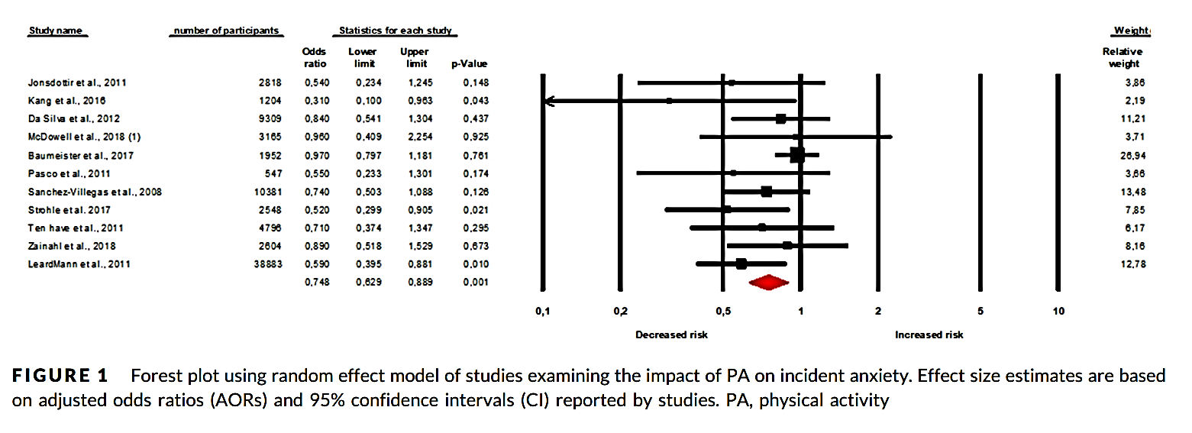
Schuch, F, et al. Physical activity protects from incident anxiety: A meta-analysis of prospective cohort studies. Depress Anxiety. 2019 Sep;36(9):846-858. doi: 10.1002/da.22915.

Slide 11

Efectos de la actividad física en LA prevención de patologías psiquiátricas
La evidencia es contradictoria en el caso del Trastorno Afectivo Bipolar e insuficiente en el caso de la Esquizofrenia y psicosis.
Schuch FB, Vancampfort D. Physical activity, exercise, and mental disorders: it is time to move on. Trends Psychiatry Psychother. 2021 Jul-Sep;43(3):177-184. doi: 10.47626/2237-6089-2021-0237.

Slide 12
Efectos de la actividad física en pacientes con patologías psiquiátricas diagnosticadas
Un metaanálisis publicado por Schuch, F., et al., en el año 2016, mostró que el ejercicio reduciría los síntomas de depresión en individuos con diagnóstico de Depresión Mayor (DME= 1.13, 95% IC= 0.46, 0.81, p<0.001) (1).
Por otra parte, en un metaanálisis publicado por Stubbs, B., et al. en el año 2017, se observó que el ejercicio disminuiría los síntomas ansiosos en individuos con trastornos de ansiedad o asociados a estrés (DME= -0.581, 95% IC= - 1.0, -0.76, p=0.02, I2 =66%) (2).
(1) Schuch FB, Vancampfort D, Richards J, Rosenbaum S, Ward PB, Stubbs B. Exercise as a treatment for depression: A meta-analysis adjusting for publication bias. J Psychiatr Res. 2016 Jun;77:42-51. doi: 10.1016/j.jpsychires.2016.02.023.
(2) Stubbs, B, et al. An examination of the anxiolytic effects of exercise for people with anxiety and stress-related disorders: A meta-analysis. Psychiatry Res. 2017 Mar;249:102-108. doi: 10.1016/j.psychres.2016.12.020.
Notes:
Diferencia de Media Estandarizada (DME

Slide 13

Efectos de la actividad física en pacientes con patologías psiquiátricas diagnosticadas
Un metaanálisis publicado por Firth, J., et al, en el año 2015, mostró que en individuos con diagnóstico de Esquizofrenia la realización de un promedio de 90 min semanales de ejercicio moderado a intenso disminuiría los síntomas de la enfermedad en forma global (DME=0.72, 95% IC= -1.14, -0.29, p= 0.009, I2= 0%).
Firth J, Cotter J, Elliott R, French P, Yung AR. A systematic review and meta-analysis of exercise interventions in schizophrenia patients. Psychol Med. 2015 May;45(7):1343-61. doi: 10.1017/S0033291714003110.
Notes:
Diferencia de Media Estandarizada (DME

Slide 14
SALUD MENTAL Y PILATES
Existe evidencia limitada respecto a los efectos del pilates en la salud mental.
Fleming, K., et al, publicaron un metaanálisis en 2018 respecto a los efectos del pilates en la salud mental:
  8 ensayos controlados.
  N= 390 individuos (189 sanos, 201 con enfermedades crónicas).
  Edad promedio= 38.18 años
  Pilates: 1-5 sesiones por semana, 30-70 minutos por sesión, 4-12 semanas de duración.
  El pilates mostró una reducción estadísticamente significativa, de gran magnitud, aunque heterogénea, tanto en los síntomas de depresión y ansiedad, como en la sensación de fatiga; aumentando además la sensación de energía y mejorando la calidad de vida (en aspectos relacionados a la salud mental).
Fleming KM, Herring MP. The effects of pilates on mental health outcomes: A meta-analysis of controlled trials. Complement Ther Med. 2018 Apr;37:80-95. doi: 10.1016/j.ctim.2018.02.003.

Slide 15
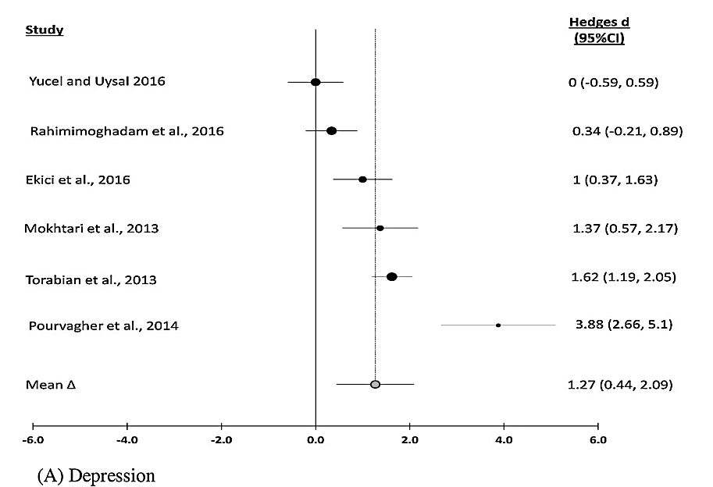
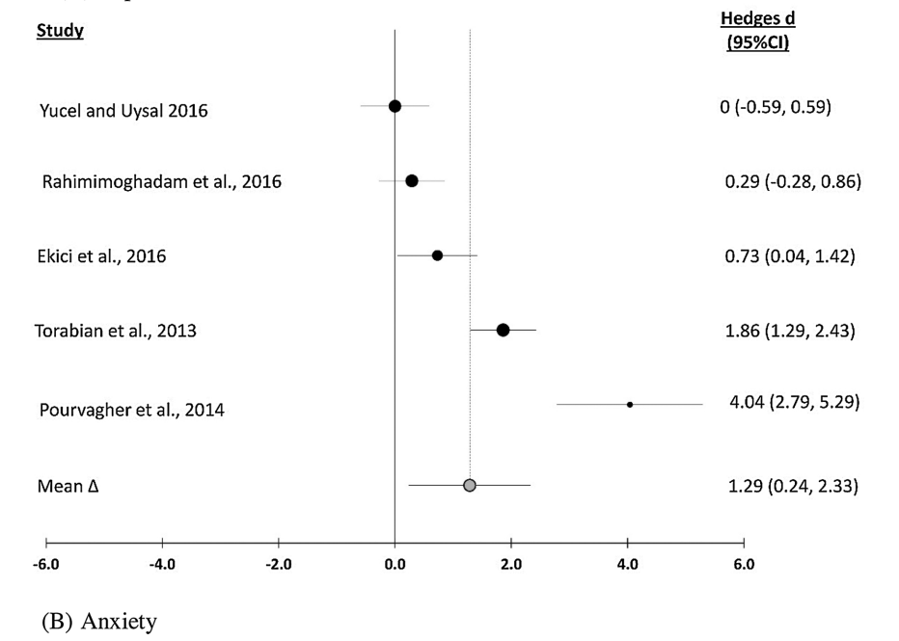
Magnitud del efecto del Pilates en Depresión (A) y Ansiedad (B)
Fleming KM, Herring MP. The effects of pilates on mental health outcomes: A meta-analysis of controlled trials. Complement Ther Med. 2018 Apr;37:80-95. doi: 10.1016/j.ctim.2018.02.003.
Notes:
Forest Plots of Unweighted distribution of Hedges d effect sizes.

Slide 16

CONCLUSIONES
Los Trastornos de Salud Mental son frecuentes y se asocian a una alta carga de enfermedad.
La actividad física y el ejercicio tendrían efectos beneficiosos en la prevención y tratamiento de los distintos Trastornos de Salud Mental.
Se requieren más estudios para determinar los reales efectos del pilates en la Salud Mental.

